Slide 1

Loading…

Slide 2






6月28日
星期三
下午
基于WIFI探针的商业大数据分析技术
***********

Slide 3

基于WIFI探针的商业大数据分析技术
团队名称：笔架山老司机

Slide 4


团队介绍：
计算机学院 仇 杰
计算机学院 鹿方凯

Slide 5
一、背景介绍
当一个设备给另外一个设备通过无线传输技术发送信息时，周围的其他同类设备都是能够收到这些信息的一种技术，就像是网站上的Cookie，他会记录你的访问行为和轨迹
WIFI探针技术

Slide 6

一、背景介绍
可以对商业大数据进行分析，通过通过WIFI探针收
集MAC地址、出现时间、出现地点、与探针距离等
基于WIFI探针
一、背景介绍

Slide 7
一、背景介绍
能够对商业环境中门店的门前人流量、进店客流量、进入跳出量、新老顾客数量及新增量、在店平均时长进行分析
利用大数据分析技术

Slide 8
二、设计原理
功能性需求
一是通过探针设备采集可监测范围内的手机MAC地址、地理位置、与探针距离、时间等信息
二是探针采集的数据可以定时发送到服务端保存
三是利用大数据技术对数据进行人流量等指标的分析

Slide 9
WIFI探针
探针设备是通过淘宝进行购买的，对服务端进行了相关配置，能够正常采集能够采集MAC地址、地理信息、与探针大概距离、采集时间等信息

Slide 10
二、设计原理
数据采集
服务器端接受POST请求, 并写入HDFS, 后台不断读取HDFS中的文件, 进行分析操作
对JOSN的处理：去除“data=”只留JSON主体部分
Thrift 实现 Python 对 Hbase的操作
Linux crontab 实现定时任务，spark计算，结果存入Mysql中的Result表
对所有顾客进行map, 只对入店顾客进行入库
无耦合(将JSON处理分离出来, 将数据库入库分离出来)

Slide 11
二、设计原理
数据分析
面向客流
进入店铺或区域的客流占全部客流的比例及趋势=入店量/客流量
进入店铺深度访问的顾客及占比据顾客表中的上次来访时间计算得到，店内客流进行驻店时长比对, 若大于(x)分钟,可视为深访
店铺或区域整体客流及趋势
进入店铺后很快离店的顾客及占比，根据顾客表中的上次来访时间计算得到 在客流中未入店的部分进行上次来访时间(来访周期)的比对, 在(x)分钟内访问过的即可视为跳出
一定时间段内首次/两次以上进入店铺
的顾客，若数据库中没有记录, 则为新用户，若数据库中有记录, 并且该顾客刚刚进入店铺(驻店时长为0),则为老用户。
进入店铺或区域的客流及趋势
客流量
入店量
入店率
跳出率
深访率
新老顾客

Slide 12
二、设计原理
数据分析
面向单个客户
进入店铺的顾客在店内的停留时长。取出目标mac的所有记录, 取近似，若驻店时长为0:
-则视为刚刚入店
进入店铺或区域的顾客距离上次来店的间隔：根据顾客表中的上次来访时间计算得到。
若来访周期为0: 顾客已经在店内停留了一段时间则视为新顾客
按顾客距离上次来访间隔,划分为不同活跃度分为高活跃度、中活跃度、低活跃度、沉睡活跃度。
按顾客距离上次来访间隔,划分为不同活跃度
显示结果时, 显示结果表中最后一次活跃度
来访周期
顾客活跃度
驻店时长

Slide 13
三、数据分析功能展示
基于WIFI探针的商业大数据分析展示

Slide 14
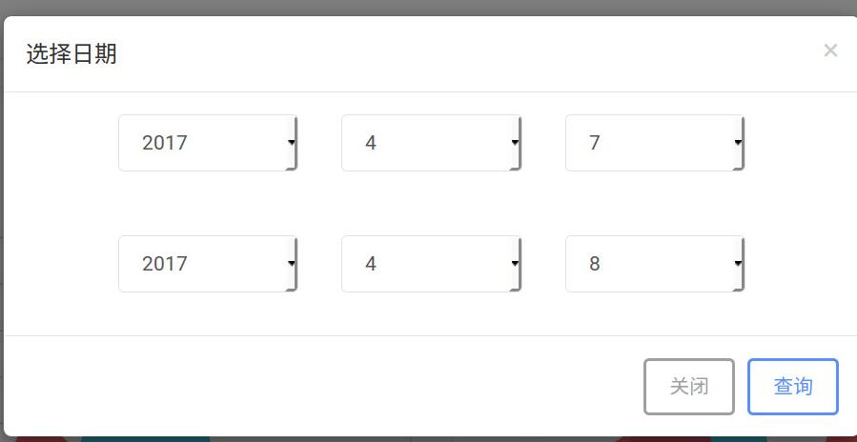
数据分析功能展示

Slide 15
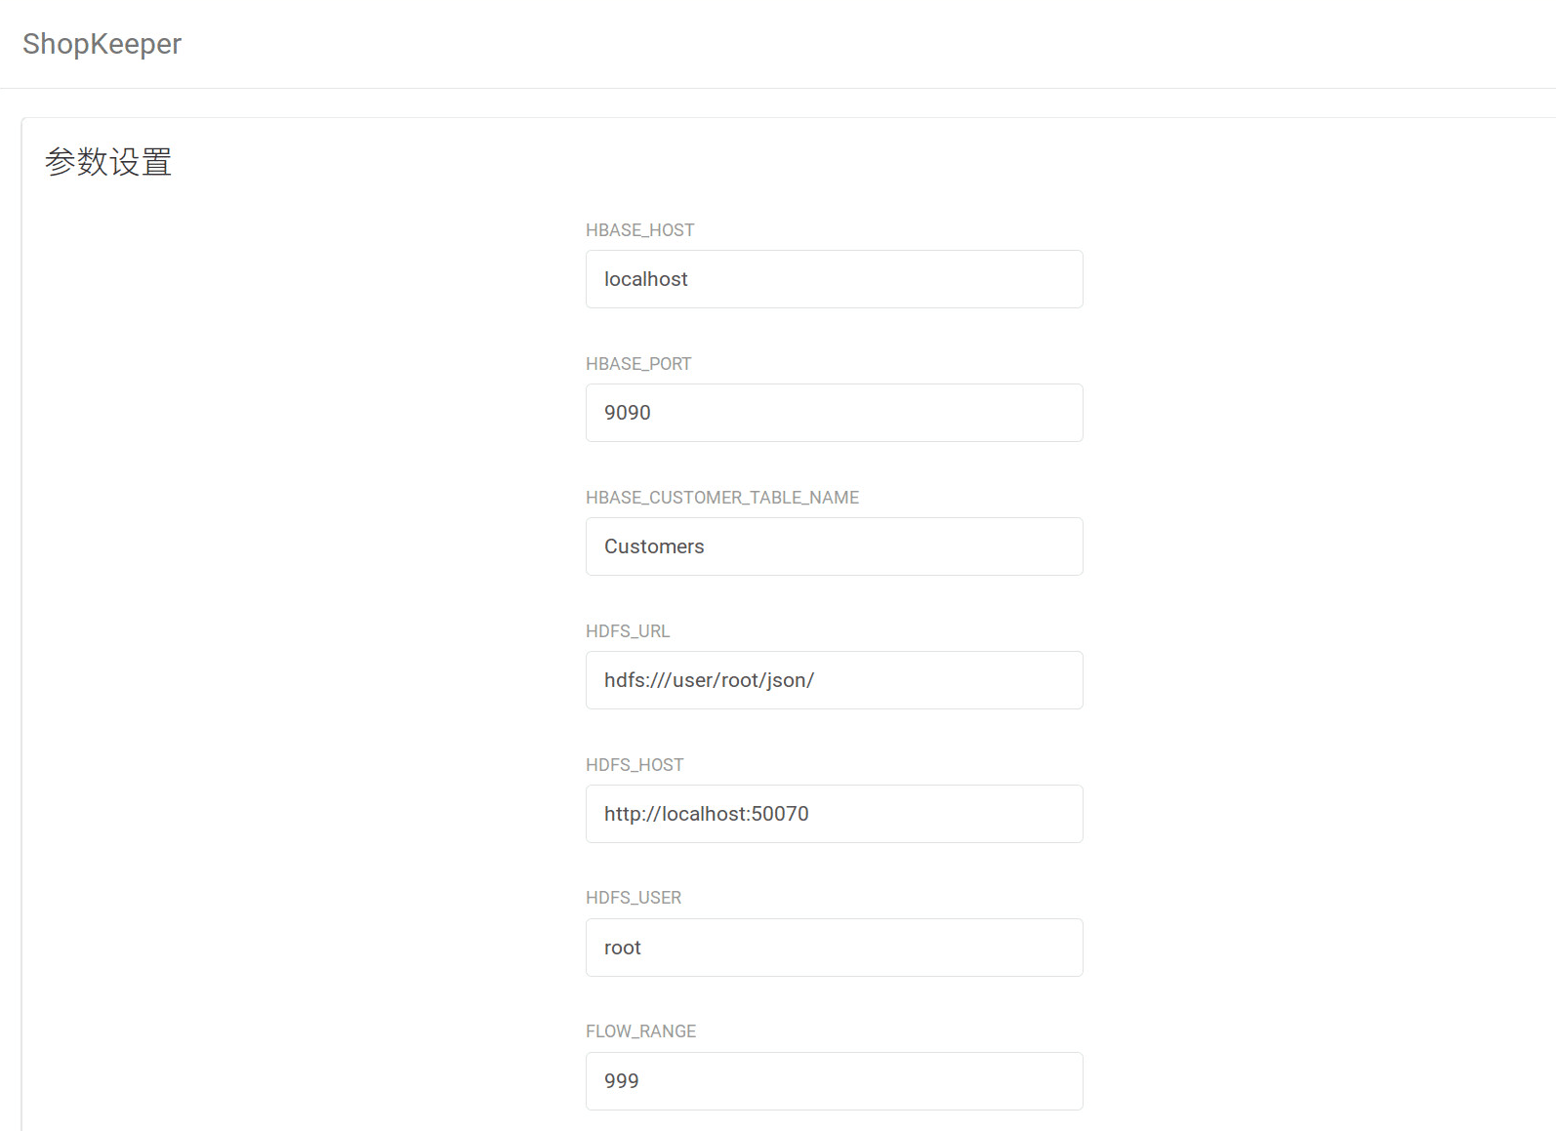
数据分析功能展示

Slide 16
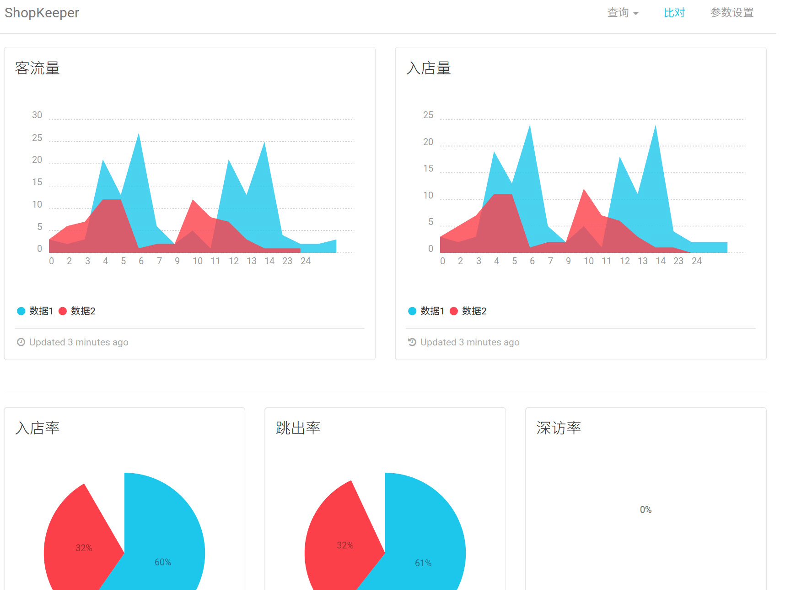
数据分析功能展示

Slide 17
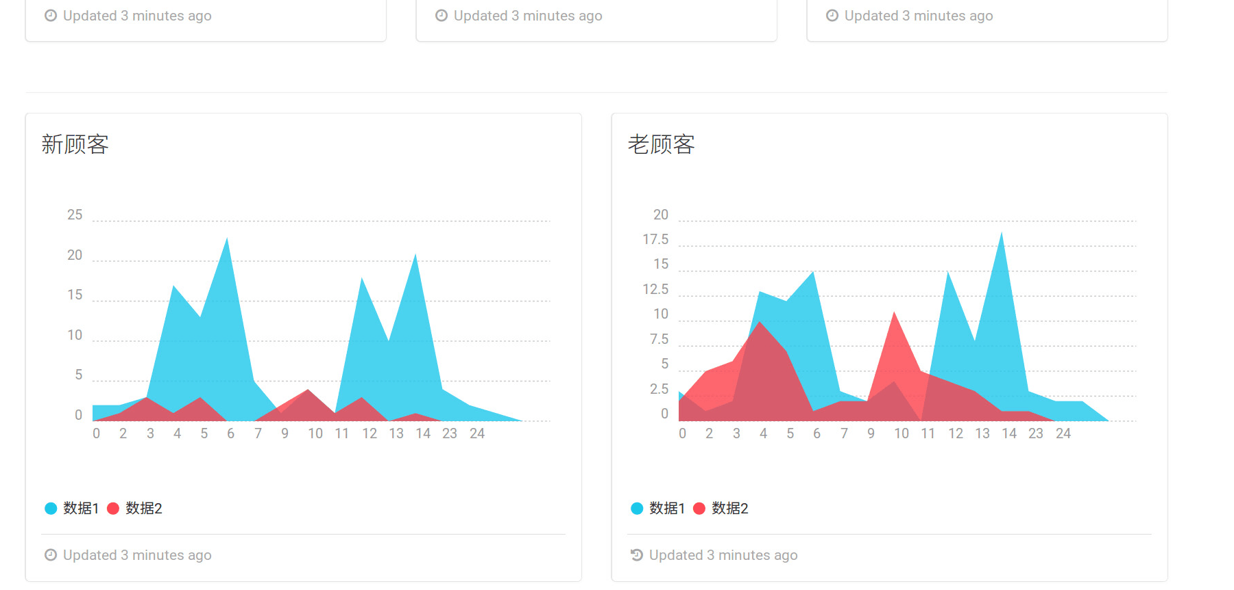
数据分析功能展示

Slide 18
非功能性需求
1.数据分析平台健壮强，数据展现界面友好，探针设备配置简单、运行相对稳定
2.能够对探针设备状态进行监控，并可展现所有接入探针的运行状态
3.能够对探针设备进行在线远程控制
非功能性主要有

Slide 19

谢谢观看…

